Slide 1
캐릭터 애니메이션

Slide 2
목차
기본상태
〮일반
〮물속
2. 이동
1) 일반
〮걷기
〮대쉬
〮점프
〮매달리기
2) 물속
〮헤엄
〮대쉬
3. 함정
1) 일반
〮피격
〮튕겨남
〮추락
〮이동 제약
〮점프 제약
〮대쉬 제약
2) 물속
〮튕겨남
〮추락
〮이동 제약
〮대쉬 제약
4. 이벤트
1) 일반
〮밀기(플레이어 접촉 시)
〮밀림(플레이어 접촉 시)
〮승리
〮사망
2)물속
〮피격
5. 기타
〮물 밖으로 나오기
〮물 안으로 들어가기

Slide 3
2.걷기
1.기본상태
이동
3.달리기
4.점프
착지
함정
이벤트
매달리기
5.피격
넉 백
추락
이동,점프,대쉬 제약
밀기
밀림
사망
승리

Slide 4
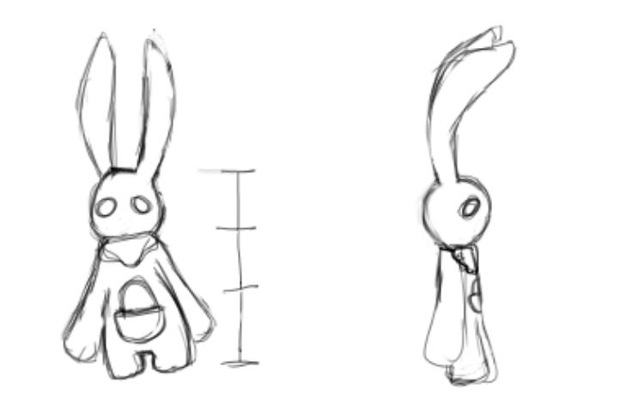
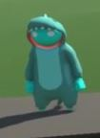

캐릭터 컨셉
귀는 크고 길다.
귀 끝은 얇게 모여있지만 둥글다
다리는 짧고 팔은 긴 흐물흐물한 이미지(갱 비스트 느낌)
3등신, 이족보행
〮토끼
아기같이 귀여워 보이게 목에는 턱받이를 했고 입에는 공갈젖꼭지를 물고 있다.
배에 작은 주머니와 분홍색의 타원형의 무늬가 있다.
옆에서 보면 귀 끝이 앞으로 약간 휘어 있다.
전체적으로 4차원의 맹한 이미지를 주도록 한다.

Slide 5
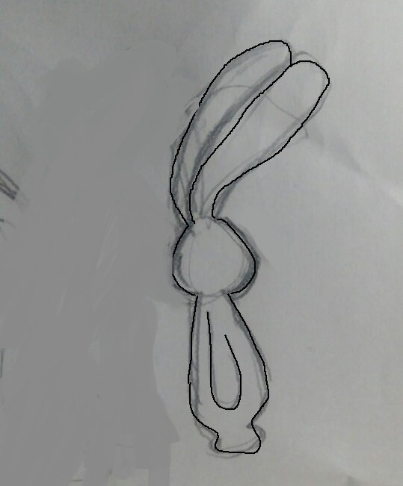
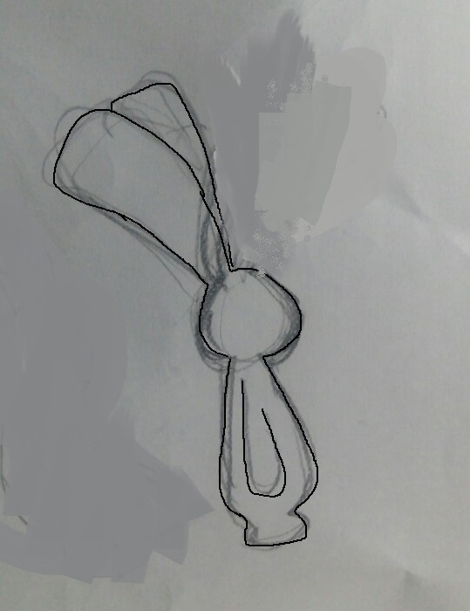
기본상태
1) 일반 (대기)
플레이어가 키 입력을 하지 않을 아래 모션을 취함.
살랑살랑한 느낌
몸의 움직임은 없이 양쪽귀만 동시에 움직인다.

Slide 6
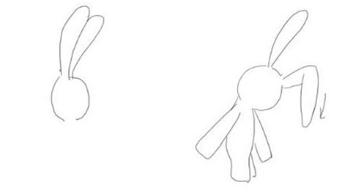
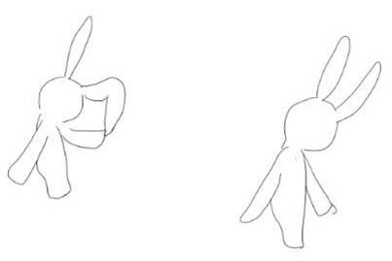
기본상태
2)아이돌 모션
플레이 시작 전 대기 상태에서 이 모션을 취함.
플레이 중 2초간 어떠한 동작도 하지 않을 시, 다시 이 모션을 취함.
상태 1. 멍하게 캐릭터 기준 정면을 본다
상태2. 어리둥절한 표정으로 플레이어를 바라봄
이때 귀가 살포시 쳐 짐
상태3. 가볍게 살짝 잡아당기는 느낌
상태4. 귀를 놓으면서 귀가 쫑긋하고 원위치를 찾아간다.
특징
기본상태 모션 중 다른 모션을 취할 경우 이전의 모션은 취소된다.

Slide 7
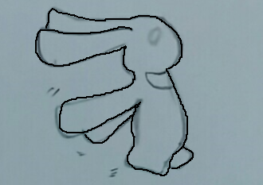
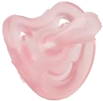
이동
3) 걷기
방향키 입력 시 입력 방향으로 이동.
상체가 뒤로 10도 정도로 젖혀져 있다.
천천히 느긋하게 뛰는 느낌이다.
눈은 살짝 위를 응시하고 멍한 표정이다.
발바닥이 땅을 짚을 때 찰흙 같이 퍼지는 느낌이다.
팔을 상하로 움직이지만
좌우로 더 크게 움직이는 느낌이다.

Slide 8
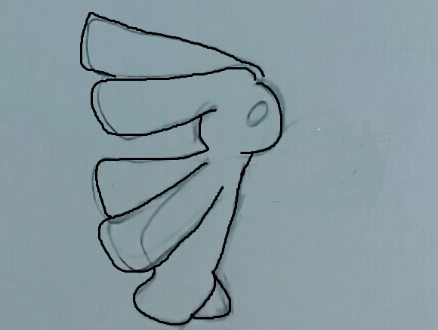
이동
4) 달리기
L2 + 방향키 입력 시 입력 방향으로 달림.
팔 다리의 움직임은 겉기와 같지만 좀 더 과격한 느낌이며 상체도 조금 좌우로 흔들린다.
눈은 동그랗게 뜨고 당황한 표정을 한다,
물고 있는 공갈 젖꼭지가 위아래로 움직인다.
(아기가 공갈 젖꼭지를 빠는 행동과 유사)
상체는 앞으로 45도 정도 기울어진 모습으로 달린다.
걷기->달리기의 경우 중간지점 기본상태1 혹은 기본상태2를 거치지 않는다.

Slide 9





이동
5) 점프
B키 입력 시 아래 모션을 취함.
특징
‘철푸덕’하며 넘어지는 느낌의 착지.

Slide 10
함정
6) 피격
투사체(화살 등)에 캐릭터가 피격 되었을 때 이 모션을 취함.
피격 시 뒤로 밀려나며 캐릭터가 깜박깜박거린다.
캐릭터 애니메이션 기본상태(1)에서 다리가 조금 뜨고 밀려나면서 반짝반짝거린다.
기본상태 1 이미지.
상태4.
특징
피격 시 0.5초간 다른 행동을 할 수 없다.
피격 모션이 취해질 때 0.5초간 추가피해를 받지 않는다.

Slide 11
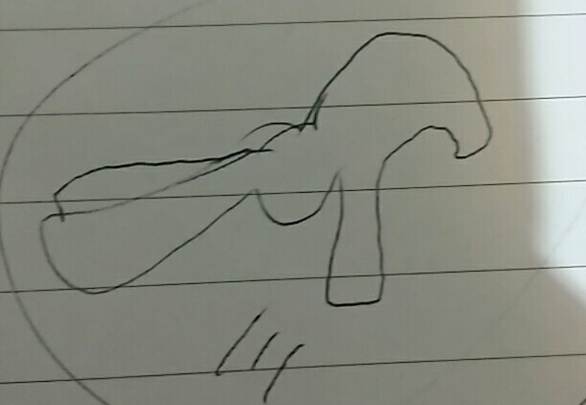
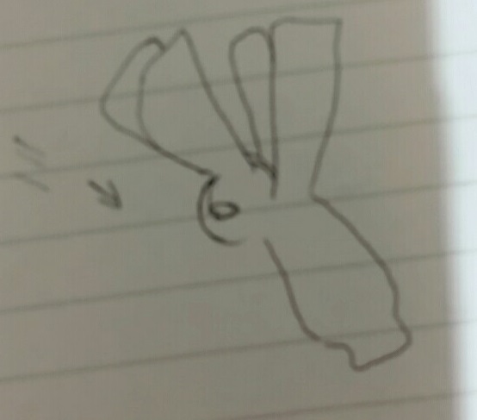
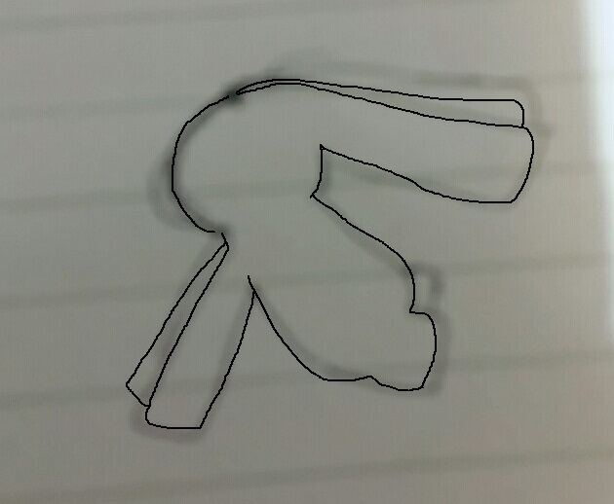
함정
7) 넉 백
풍선 버섯 오브젝트(함정)를 밟았을 시 이 모션을 취함.
상태 1. 튕겨지는 방향으로 엉덩이가 밀려난다.
상태2. 가벼운 물체가 떨어지는 것 처럼 바닥으로 떨어진다.
상태3. 떨어지고

Slide 12
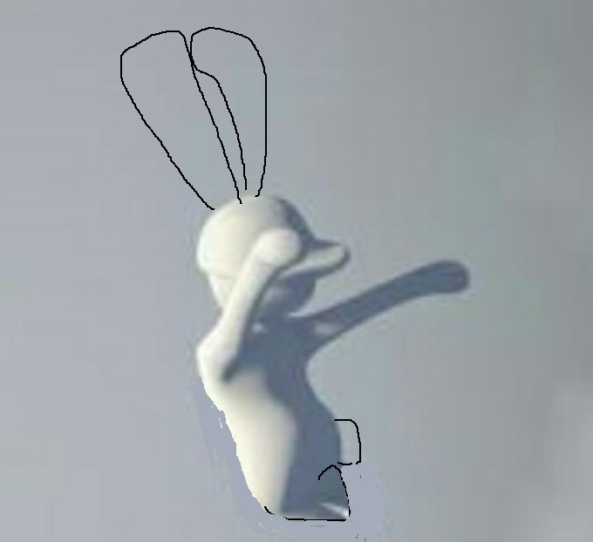
함정
8) 추락
지형이 없는 곳을 지나 갈 경우 혹은 썩은 통나무, 무너지는 바닥, 부서지는 갑판, 무너지는 얼음다리, 부서지는 얼음 바닥, 무너지는 바위다리 함정 오브젝트가 발동되면 이 모션을 취함.
귀와 팔은 종이처럼 팔랑거리며 움직인다.
뛰어 내리는 듯 자연스럽게 떨어진다.
떨어지고 난 이후 사망 모션으로 넘어가게 된다.
차고 있던 턱받이가 팔랑거리고 물고있던 공갈 젖꼭지를 떨어뜨린다.
상4.

Slide 13
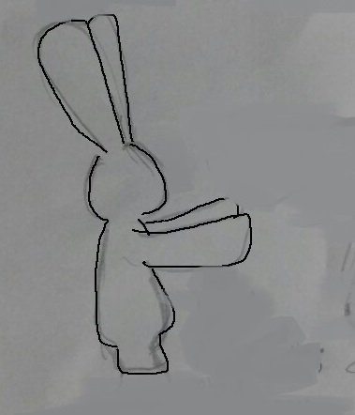
이벤트
10) 밀기
플레이어 간의 접촉이 있는 상황에서 발생
(플레이어 간의 접촉이 있을 때 움직이는 쪽이 취하는 모션)
오브젝트를 밀었을 시의 반동으로 인해 등이 살짝 굽는다.
상대방을 밀어냄과 동시에 자신도 살짝 밀려난다..

Slide 14
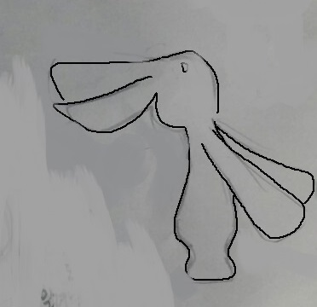
이벤트
11) 밀림
플레이어 간의 접촉이 있는 상황에서 발생
(플레이어 간의 접촉이 있을 때 움직이지 않는 쪽이 취하는 행동)
밀리면서 하늘을 쳐다보듯 고개가 젖혀진다.
땅에 엉덩이를 박으면서 3번 엉덩이를 통통통 튄다,

Slide 15
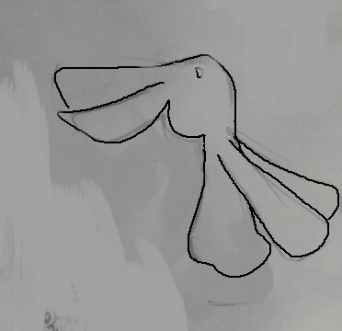
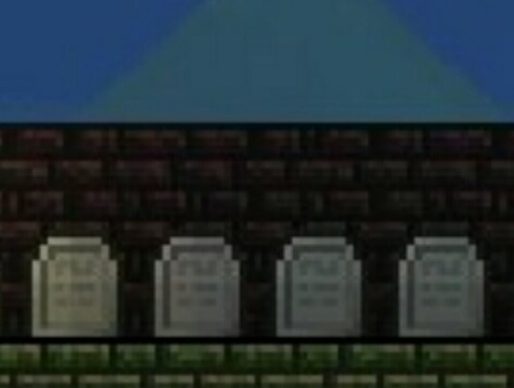
이벤트
12) 사망 (게임 오버)
생명력이 모두 소진 시 머리위로 비석이 떨어지고 토끼는 비석 밑에 깔린다.
비석의 색은 각 캐릭터의 색으로 묘지색이 결정
게임 오버 뒤 세이브 장소로 돌아가도 비석은 남아있다.
(새로운 게임을 플레이 할 시, 전에 있던 비석은 사라진다.)

Slide 16
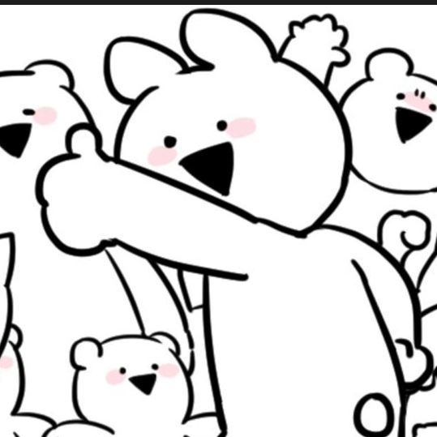
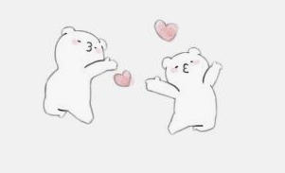
이벤트
13) 승리 (게임 클리어)
게임 클리어 지점에 도달했을 경우 아래 모션을 취함.
이때까지의 게임 플레이시 캐릭터가 멍한 표정과 다르게, 승리 모션에서는 음흉한 표정의 오버 스러운 움직임을 준다.

